Slide 1
Välkommen till goteborg.se – 21 oktober 2016
Goteborg.se fyller 20 år
Handbok för externa digitala kanaler
Kanalregistreringen - e-tjänsten osv
Sociala medier - facebook
Stadsutvecklingssajten
Bilder på kategorisidorna
Förvaltningssidorna
Övrigt:
Tillgänglighet - nya lagkrav

Slide 2
Paus

Slide 3
Nya bildformat på kategorisidor
Stående bilder inte bra i mobilen, trycker ner texten

Slide 4
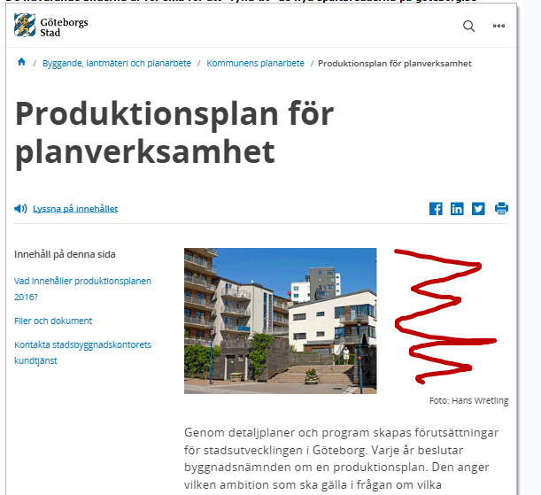
Nya bildformat….
De bilder vi
har är för små

Slide 5
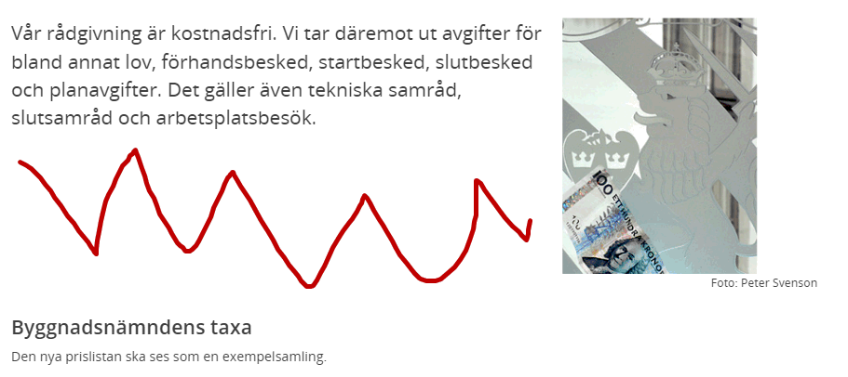
Nya bildformat…
Fult och onödigt ”vitt”

Slide 6
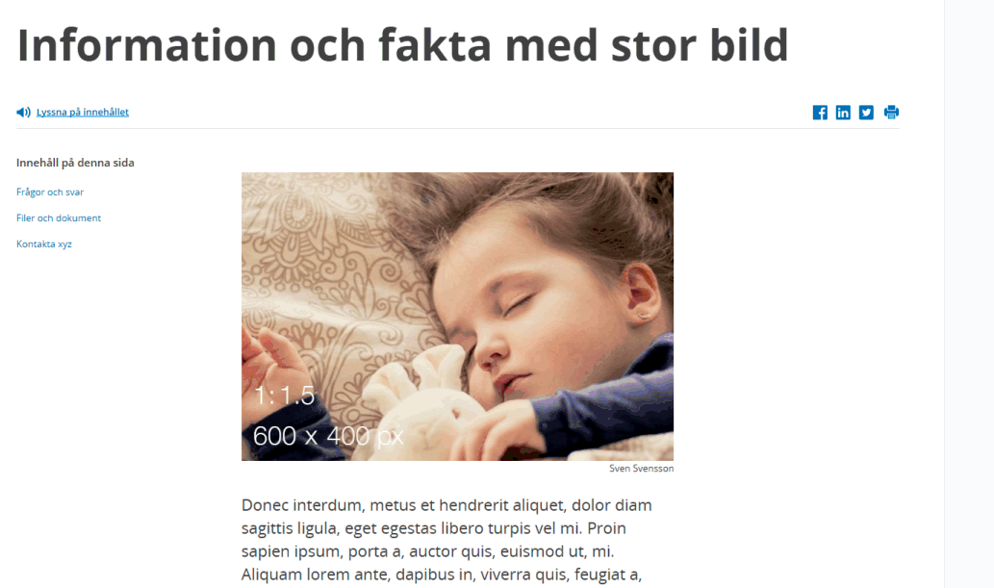
Nya bildformat…
600x400

Slide 7
Förvaltningssidorna, de nya
Nu finns de under Kommun och politik = kategorinivå
Behörighetsgrupp inte klart än – intraservice
För- och nackdelar med det, som behöver ses över
Behov av ny undersida – kontakta webbstrategiska
Manualer
Är på G men helt klara när behörigheterna är klara
Utbildning
Kommer att erbjudas för de som önskar

Slide 8
Obligatoriskt på förvaltningssidorna
Organisation och ledning
Arbeta i xyz förvaltning
Kontaktuppgifter
Om förvaltningen
Vilken stadsdel tillhör gatan?
Befolkning och geografi
Samhälle och miljö
Förskola och utbildning Äldreomsorg Hälso- och sjukvård Individ- och famlijeomsorg Funktionshinder Kultur och fritid
Politik Politiker i nämnden Nämndens uppdrag Mötestider Stadsdelsnämndens utskott Handlingar och protokoll Ungdomsfullmäktige Budget och årsrapport Påverka Pensionärsråd Funktionshinderråd Ungdomsråd Lämna synpunkter

Slide 9
Förvaltningssidorna forts…
Förvaltningarnas sidor ska främst innehålla:
information om förvaltningen som organisation
nämndens arbete
det förvaltningen gör som inte är service till medborgarna (t.ex. årsredovisningar, rapporter, mm).
Förvaltningens service ska därmed inte presenteras på kategorisidan utan istället länkas vidare till rätt ställe i kategoristrukturen. Detta eftersom vi i statistiken ser att de allra flesta besökare letar efter service på kategorinivå och inte i på förvaltningarnas enhetssidor.

